Slide 1
Уроки нравственного прозрения.
Преподавание литературы в 7 классе:
аксиологический подход
О.К. Сливкина, учитель русского языка и
литературы МБОУ «СШ № 12» города Смоленска

Slide 2
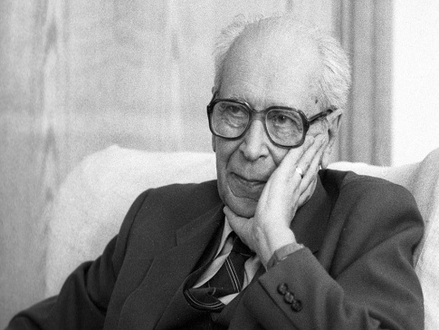
Академик Д.С. Лихачев говорил:
«Я мыслю себе XXI век веком развития гуманитарной культуры, культуры доброй и воспитывающей...
Образование, подчиненное задачам воспитания, разнообразие средних и высших школ, возрождение чувства собственного достоинства, не позволяющего талантам уходить в преступность,
возрождение репутации человека как чего-то
высшего, возрождение совестливости и понятия
чести – вот в общих чертах то, что нам нужно
в XXI веке».

Slide 3
Цель уроков литературы созвучна с целями такого предмета Основы духовно нравственной культуры народов России
Для человека ценности – жизненные ориентиры. Они могут быть разного достоинства
Для религиозного сознания православного человека эта задача решается путем утверждения единой и неделимой ценности – Бога. Другие же ценности рассматриваются как «ступени к постижению главной: любовь – есть единение в Боге; труд – созидание во славу Господа; семья – малая Церковь и т.п.». Для нерелигиозного сознания существуют несколько подходов к обозначению ведущих ценностей.

Slide 4
Методы и приёмы:
монологическое высказывание от лица героев произведения;
инсценирование;
«суд присяжных»;
словесное рисование;
цветопись;
метод экспликации;
сравнительно-сопоставительный анализ текста;
анализ текста с использованием семантического поля слов-концептов;
диаманта;
синквейн;
создание текста по образу;
написать письмо автору или герою и т.п.

Slide 5
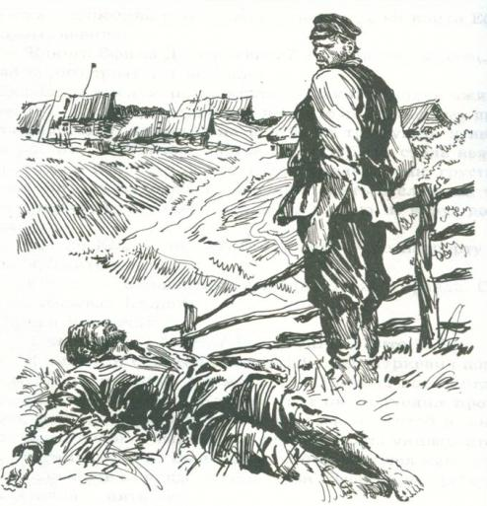
Письмо герою рассказа А. Платонова «Юшка»
Юшка!
Прости меня, пожалуйста!
За них за всех меня прости,
За жизнь безумную без жалости,
За злое сердце без любви
Мы все – «веселые прохожие» –
Затмила гордость взор очей,
На Каина душой похожие
Мы гибнем в омуте речей.
Ты не такой как все – особый,
Ты мир бездушный не судил,
Душою праведной, у-Богой
И всe и всех, любя, простил

Slide 6
Темы уроков, представленных в методическом пособии (примеры)
1)«Чти отца и матерь твою».Тема блудного сына в контексте повести А.С. Пушкина «Станционный смотритель»
2) «Любовь никогда не перестаeт...»(урок по «Повести о Петре и ФевронииМуромских»)
3) «Русский национальный уклад жизни, национальный характер в поэме М.Ю. Лермонтова «Песнь про царя Ивана Васильевича, молодого опричника и удалого купца Калашникова»
4)«Нравственный поединок Калашникова с Кирибеевичем»
5)«Вроде и понимаешь:кукла.Да ведь облик-то человеческий» (по рассказу Е.И. Носов «Кукла»)

Slide 7
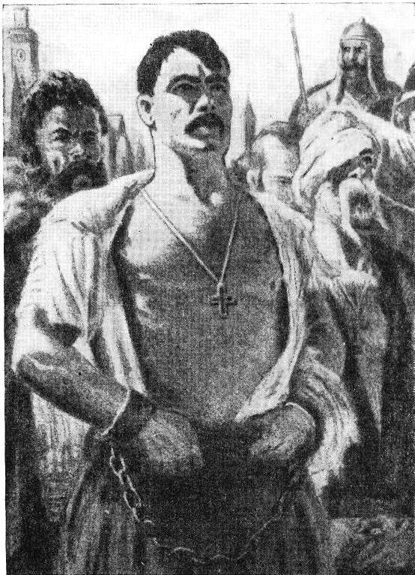
Фрагмент беседы урок «Судьба двух братьев» (по повести «Тарас Бульба»)

Slide 8
– Какие христианские символы встречаются в повести?
Можно провести параллель с библейскими сюжетами: «Гефсиманское моление сына к своему небесному Отцу» и «Крестная смерть Иисуса Христа» Евангелие от Матфея 26:39?
Библия: «И, отойдя немного, Меня чаша сия; впрочем, не как я хочу, но как ты»
Повесть: «Ему первому приходилось выпить, эту тяжелую чашу»
– О какой чаше идет речь?– Как Спаситель, уже находясь на Кресте, был услышан Отцом Небесным, так и Остап получил утешение, слыша голос таинственный и ужасный для других.

Slide 9
Евангелие от Матфея 27:46:
«А около девятого часа возопил Иисус громким голосом: «Боже мой! Боже мой! Для чего ты меня оставил»
Повесть:
«От слов: «» Когда повели его к последним смертным мукам…» До слов: «Слышу! – раздалось среди всеобщей тишины»
Что хотел сказать Н.В. Гоголь, проводя эту параллель?

Slide 10
Христианский символ – образ горящей свечи – сопровождает другого персонажа повести - Андрия
– Подобрать по 3 существительных, прилагательных (причастия), глагола к слову свеча:
горит, тает, трепещет;
хрупкая, трепетная, …
путь, борьба, свет, надежда
– Где видим горящую свечу?
– в подземном переходе (трепетно горит);
– в католическом храме (пламя свечей захлестывает, разрастается);
– в комнате прекрасной полячки горят свечи, и теплится лампадка.
Но! Андрий отвернулся от свечи, икон, так как отныне иконой, светом
для него стала прекрасная полячка.
Надежда на то, что он остановится, была, Бог хранил его, но Андрий сам выбрал свой путь, отвернулся от света. Обретение личного счастья для Андрия оборачивается трагедией.
В таком ключе строится работа на каждом уроке

Slide 11
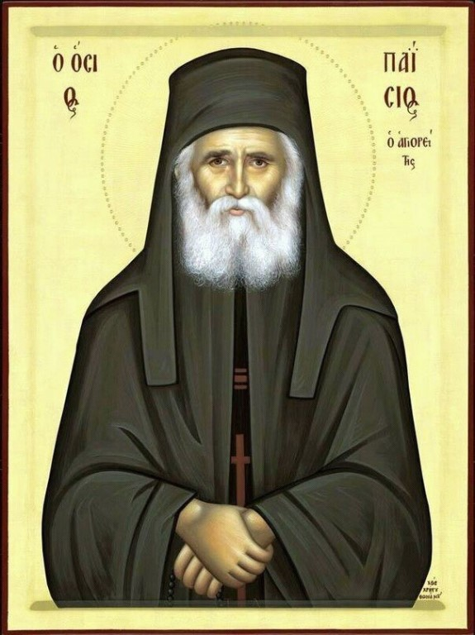
«Если человек получил духовную помощь
в детстве, то он снова может прийти в себя,
даже сбившись с пути…
Если немножко «пропитать» детей благоговением…, то это будет помогать им всю жизнь».
Паисий Святогорец

